Slide 1
KỂ CHUYỆN
LỚP 4

Slide 2
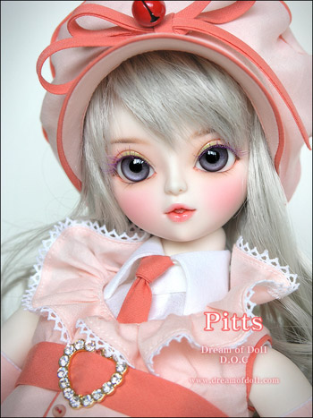
BÚP BÊ CỦA AI ?

Slide 3
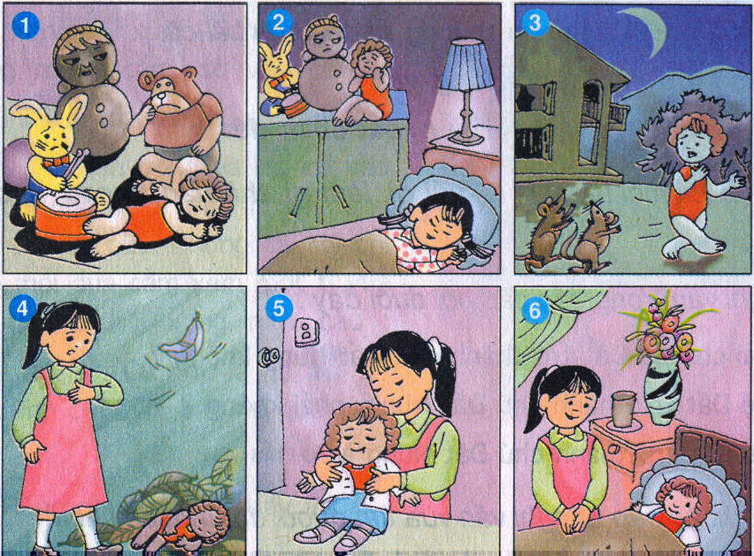
BÚP BÊ CỦA AI ?

Slide 4
Bài tập 1 :
Tìm lời thuyết minh cho mỗi tranh.
Tranh 1 : Búp bê bị bỏ quên trên nóc tủ cùng các đồ chơi khác.
Tranh 2 : Mùa đông không có váy áo, búp bê bị lạnh cóng, tủi thân khóc.
Tranh 3 : Đêm tối, búp bê bỏ cô chủ, đi ra phố.
Tranh 4 : Một cô bé tốt bụng nhìn thấy búp bê nằm trong đống lá khô.
Tranh 5 : Cô bé may váy áo mới cho búp bê.
Tranh 6 : Búp bê sống hạnh phúc trong tình thương yêu của cô chủ mới.

Slide 5
Bài tập 2 : Kể lại câu chuyện bằng lời kể của búp bê.
Ví dụ :
- Nhập vai mình là búp bê, kể lại chuyện của mình. (xưng tôi, tớ, mình, em).
Tôi là một cô bé búp bê. Lúc đầu, tôi ở nhà chị Nga, chị ham chơi và chóng chán. Dạo hè, chị thích tôi, đòi bằng được mẹ mua về. Nhưng chơi được ít lâu, chị bỏ mặc tôi trên nóc tủ cùng với các đồ chơi khác cho bụi bám…
- Khi kể sự việc, phải nói ý nghĩ, cảm xúc của mình (búp bê) .

Slide 6
Bài tập 3 :
Kể phần kết của câu chuyện _ với tình huống mới :
Cô chủ cũ gặp lại búp bê trên tay cô chủ mới.
Ví dụ :
Một hôm, tình cờ, búp bê gặp lại cô chủ cũ khi cùng cô chủ mới đi dạo chơi trên đường. Búp bê sợ hãi, nép mình vào cô chủ mới. Cô chủ cũ ngạc nhiên nhận ra búp bê, thấy búp bê sợ hãi, dường như cô xấu hổ, cô im lặng không nói gì, và bỏ đi. Búp bê thầm cảm ơn cô…

Slide 7
Củng cố :
- Qua câu chuyện muốn nói với em điều gì ?
- Phải biết giữ gìn, yêu quý đồ chơi
- Tìm và đọc 1 câu chuyện đã nghe, đã đọc có nhân vật là những đồ chơi của trẻ em hoặc những con vật gần gũi với trẻ em.

